Slide 1
КЗ Кременівський я/с
Нетрадиційна техніка малювання з дітьми дошкільного віку
Черненко Антоніна Костянтинівна
Вихователь

Slide 2
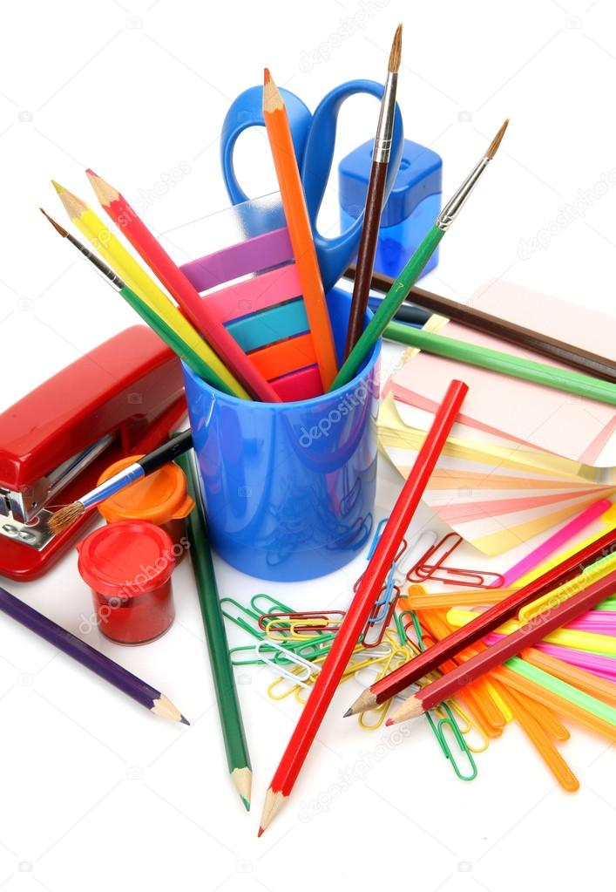
Зображувальна діяльність має надзвичайно важливе значення для всебічного розвитку особистості . В процесі створення зображення у дитини формуються такі якості , як спостережливість , естетичне сприйняття, художній смак та , звичайно, творчі здібності . Малюючи, дитина виражає власний емоційний стан , своє ставлення до навколишнього світу . Доступними для свого віку засобами малюк самостійно створює прекрасне і вчиться бачити прекрасне в оточуючому її світі . В.А. Сухомлинський наголошував : «Витоки здібностей та обдарованості дітей на кінчиках пальців . Від пальців , образно кажучи , йдуть найтонші нитки- струмочки , які живить джерело творчої думки . Іншими словами , чим більше майстерності в дитячій руці , тим розумніша дитина.

Slide 3
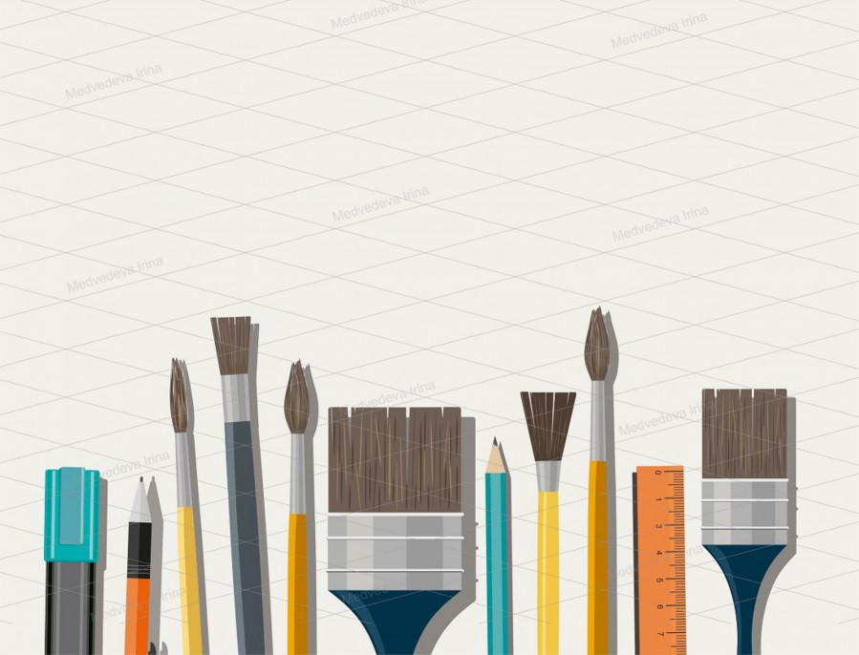
Малювання нетрадиційними техніками сприяє вирішенню наступних завдань у дошкільному вихованні: 1. Збагачувати досвід естетичного бачення дітьми навколишньої дійсності. 2. Здійснювати художньо-естетичне виховання дітей на основі широкої інтеграції, охоплюючи різні форми роботи з дітьми (заняття, самостійна художня діяльність, свята, розваги, гуртки). 3. Розвивати у дітей природні нахили, здібності, обдарування. 4. Сприяти формуванню у дошкільників емоційно-оцінювального ставлення до творчих проявів. 5. Заохочувати бажання дітей фантазувати і творити. 6. Проводити з дітьми спеціальні заняття з образотворчого мистецтва із застосуванням нетрадиційних форм (екскурсії, ігри-подорожі, заняття за інтересами тощо). 7. Здійснювати художньо-естетичне виховання дошкільнят в співпраці дитячого садка з родиною. Проведення занять з використанням нетрадиційних технік малювання вимагає від педагога, насамперед, власного творчого розвитку, нестандартного мислення, креативного підходу у виборі тематики занять, прийомів виконання малюнку та матеріалів, які можуть втілити той чи інший задум дитини.

Slide 4
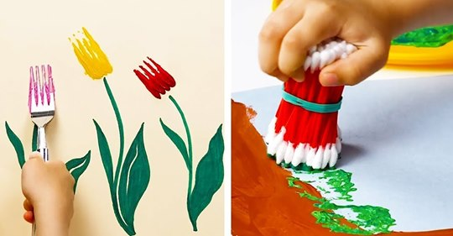
Поряд із традиційними пензлями для малювання, акварельними та гуашевими фарбами, доречним є використання таких матеріалів і предметів для вільної діяльності: штампи із овочів (картопля, буряк, морква, болгарський перець, гриб шампіньйон); трафарети (картон, пластик, монети, канцелярські скріпки); ватні палички, поролон, кисті різної жорсткості; опале листя різних дерев різної форми та величини, пір’я; зубна щітка, кругла щітка для миття посуду; патичок, зворотна сторона олівця, ватна паличка, соска; коркова пробка, гумка канцелярська, пінопласт; кам’яна сіль, манна крупа, харчові барвники; клей ПВА, воскова свічка, нитки; зім ’ятий папір, поролон, тканина, марля, косметичний спонж; желатин, крохмаль, шампунь, борошно, лимонна кислота, олія; вода, піна для гоління; водорозпилювач, зiп – пакет, харчова плівка; підошва взуття, бульбашкова плівка; губна помада, пластилін.

Slide 5
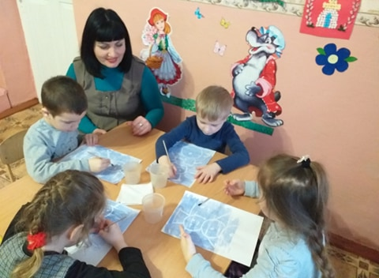

Slide 6
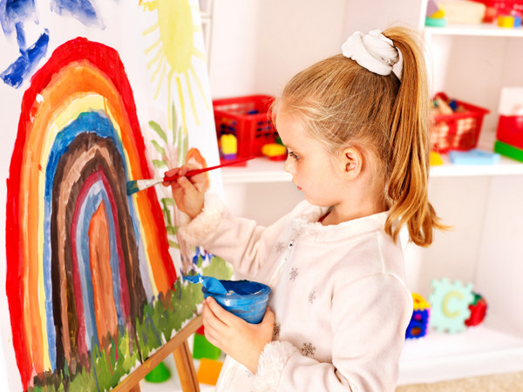
Методика проведення нетрадиційних технік малювання Набивання жорсткою щіткою Відтиск корковою пробкою, гумкою, пінопластом

Slide 7
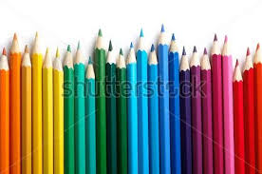
Піктографія (зворотна сторона олівця, патичок, соска, ватні палички) Воскові олівці + акварель Відбитки листя

Slide 8
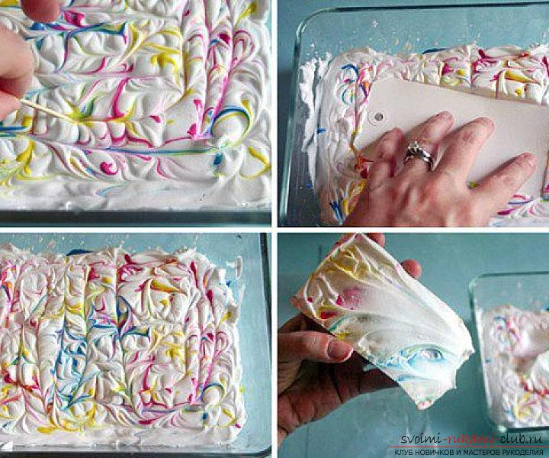
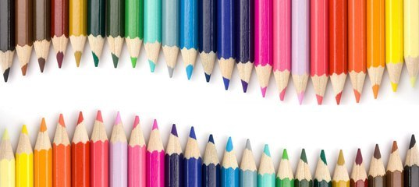
Сіль і клей ПВА Малювання рисочками Шаблонографія

Slide 9
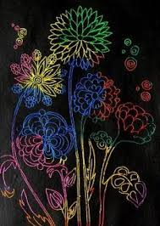
Малювання пластиліном Чарівні кульки Манка

Slide 10
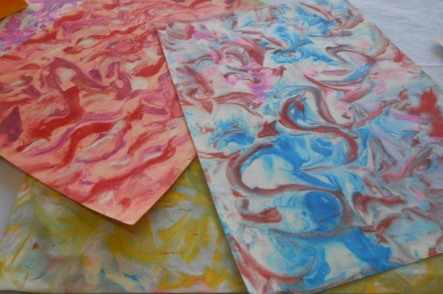
Мозаїка Мармуровий папір

Slide 11
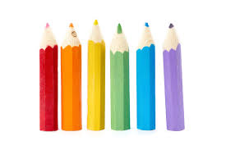
Пучок олівців

Slide 12
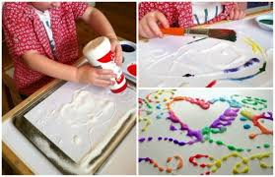
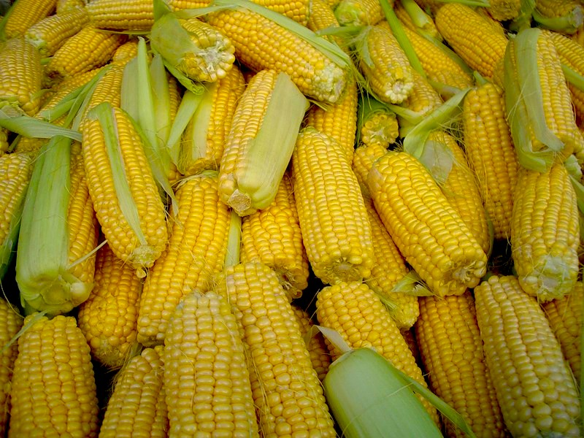
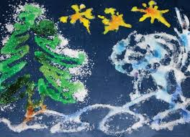
Кольоровий клей Кукурудзяні качанчики Сіль Харчова плівка

Slide 13
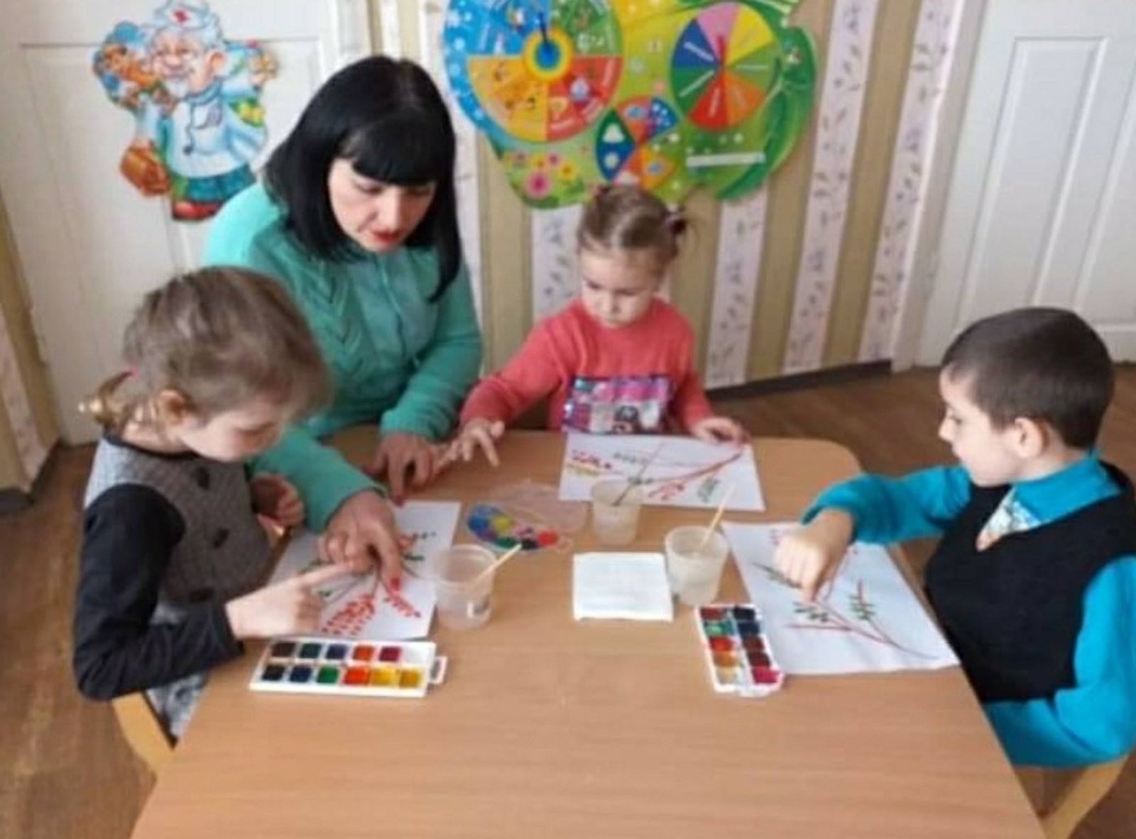

Slide 14
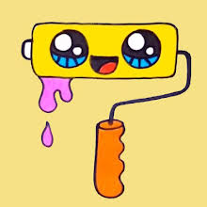
Мильний живопис Повітряні фарби Паспарту

Slide 15
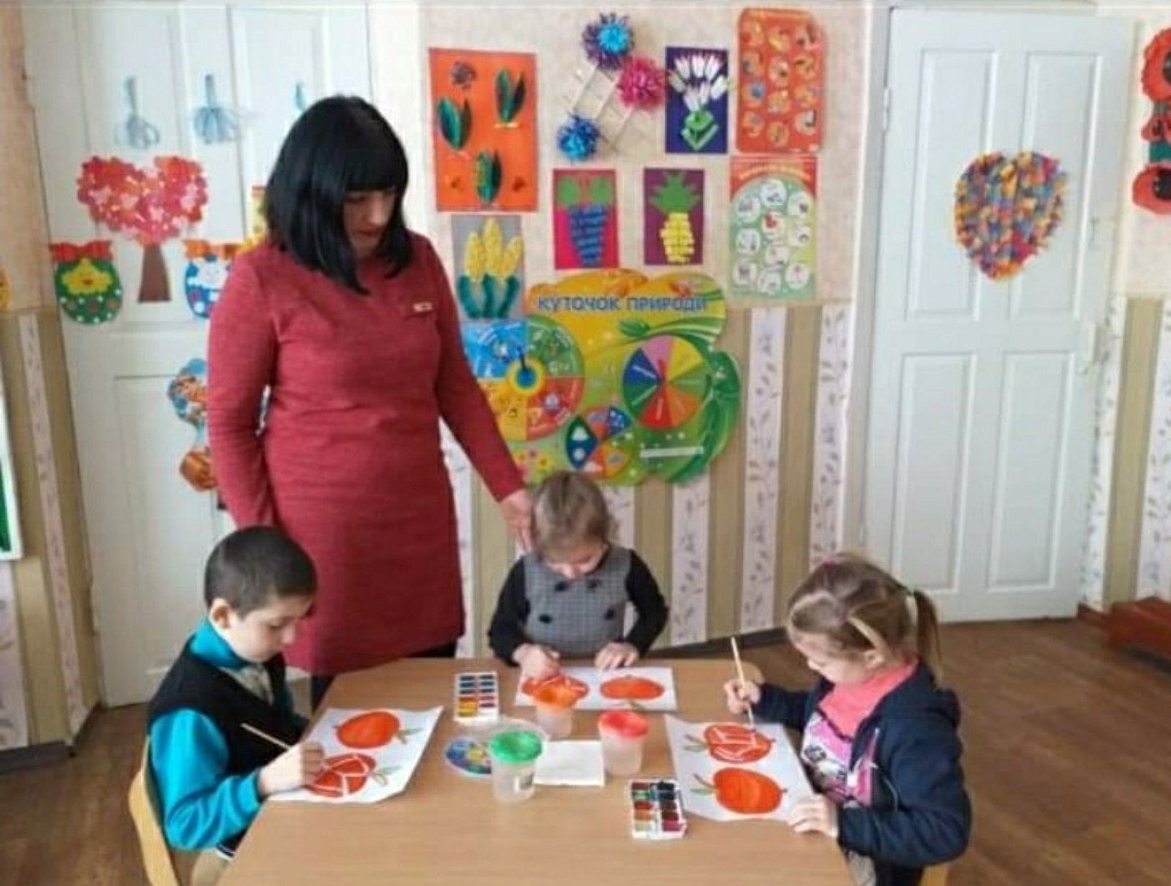

Slide 16
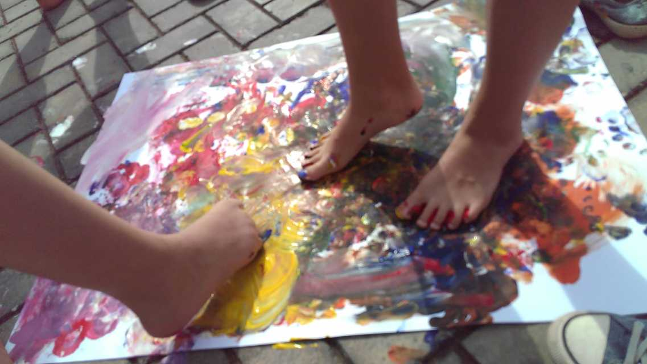
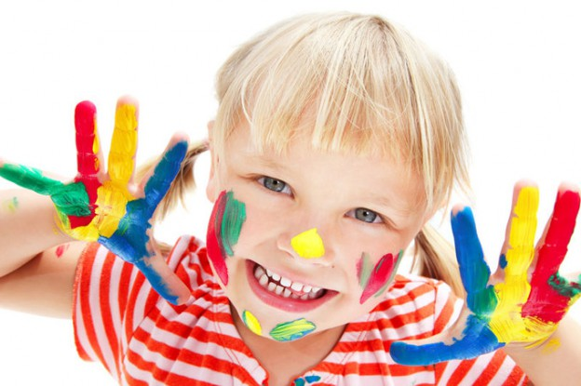
Малювання ногами Пальчикові фарби Бульбашкова плівка

Slide 17
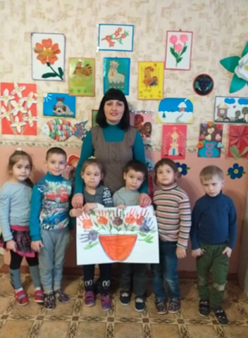

Slide 18
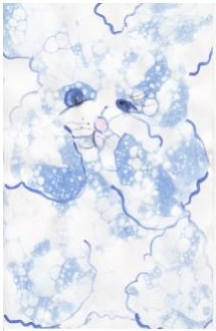
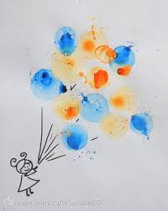
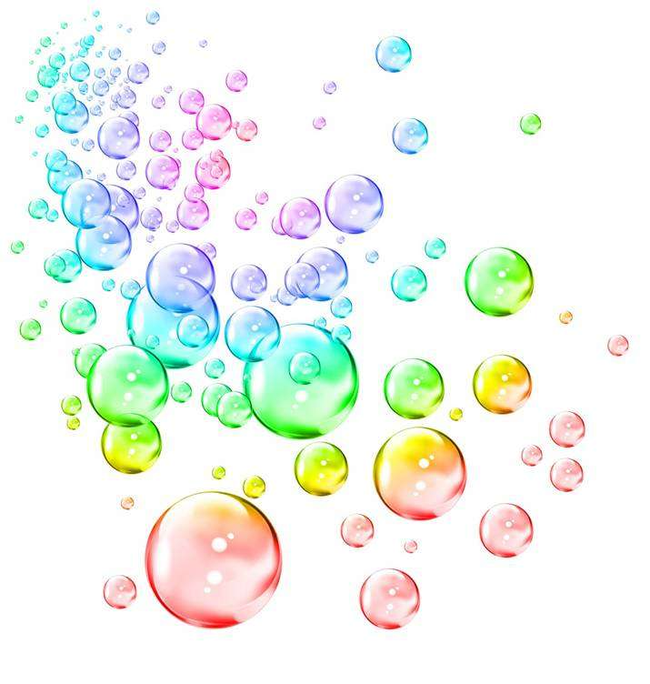
Мильні бульки Пуантилізм (долоньками, ребром долоньки, пальчиками) Ляпкографія Зволожений папір

Slide 19
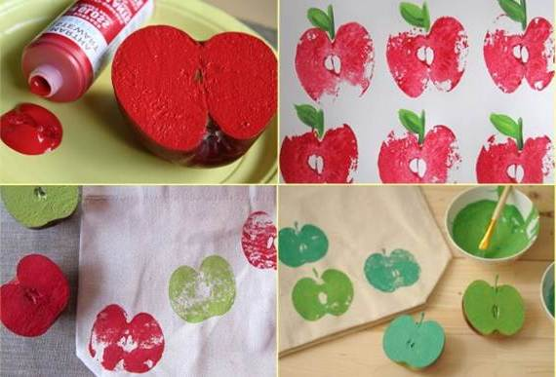
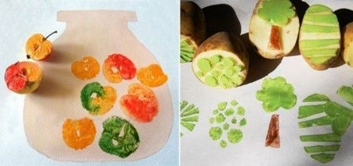
Малювання штампами з овочів (картопля, буряк, морква, болгарський перець, гриби шампіньйони) Малювання на жмаканому папері (ефект мозаїки)

Slide 20
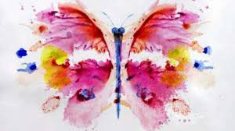
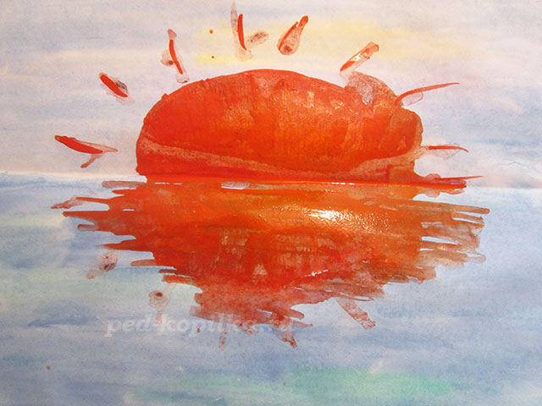
Малювання клеєм ПВА Монотипія Малювання зубною щіткою, щіткою для миття посуду (круглої форми) Набризк (зубна щітка)

Slide 21
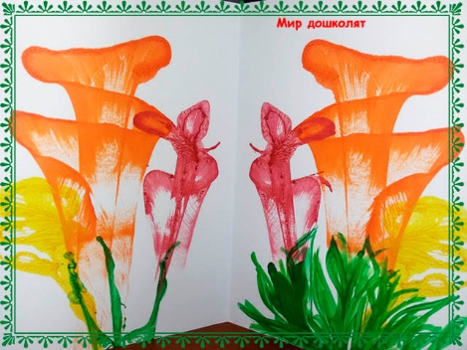
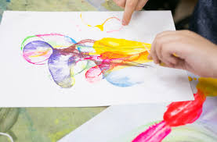
Малювання пір’ям Ниткографія (нитка гладенька і кручена, типу «ірис», довжина дорівнює довжині дитячої руки від пальців до ліктів)

Slide 22
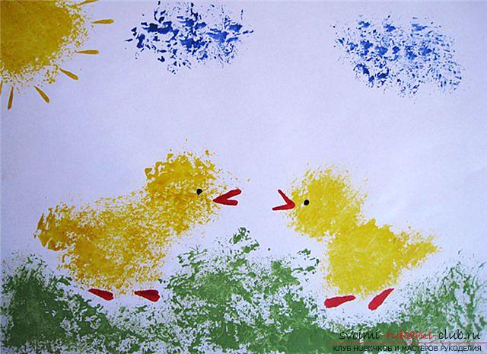
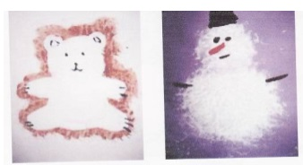
Малювання «об’ємними» фарбами Малювання свічкою Тампонування (малювання квачиком з квадратика тканини 8×8 або марлі, губкою, поролоном, зім’ятим папером)

Slide 23
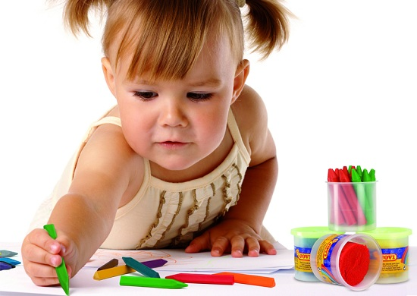
Висновок Оволодіння техніками малювання, сам процес художнього зображення є школою підготовки руки дитини до письма, пізнання навколишнього середовища, формування основ математики, розвитку психічних процесів, є лікувальною терапією психіки дитини, підґрунтям для діагностування інтелекту та психічного здоров’я дитини, розвитку мовлення. Тож малювання для дитини дошкільного віку – школа інтелектуального розвитку. Малювання – природна і приємна діяльність для дитини.

